Slide 1
App Adivinhando número

Slide 2
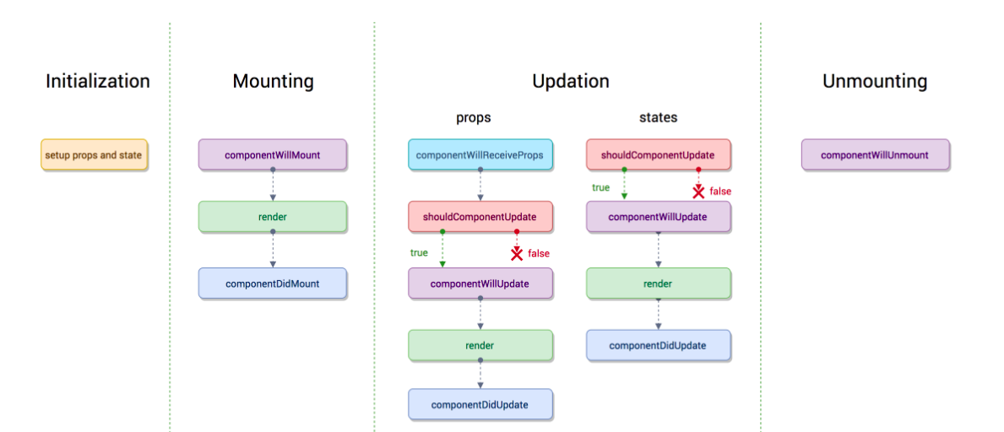

Slide 3
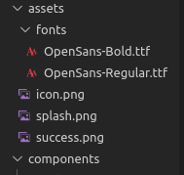
Vamos começar alimentando nosso projeto com arquivos que utilizaremos
Coloque a pasta fonts e a imagem success.png dentro da nossa pasta assets

Slide 4
Iremos padronizar dois diferentes estilos de texto para nosso app.
Um para os títulos e outro para o corpo do texto. Iremos fazer isso de duas maneiras.
A primeira maneira é criando nossos próprios componentes de texto.

Slide 5
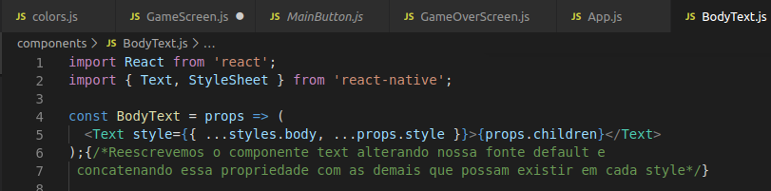
Primeiro Body, dentro da pasta components crie o arquivo BodyText.js

Slide 6
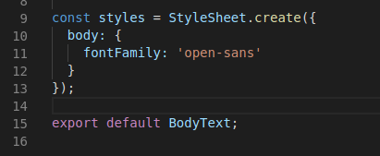

Slide 7
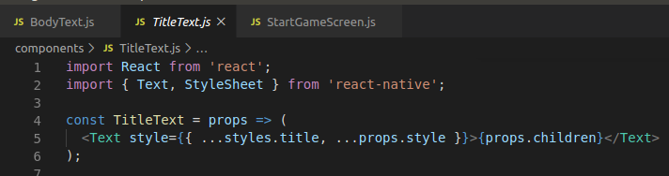
Agora iremos criar nosso componente
TitleText.js também dentro da pasta components

Slide 8
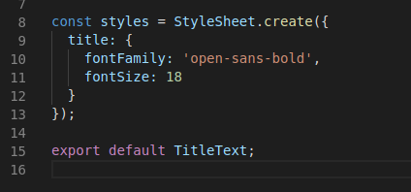

Slide 9
Por último iremos criar nosso próprio botão,
Dentro da pasta components crie o arquivo
MainButton.js

Slide 10
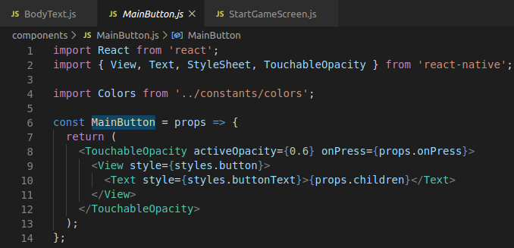

Slide 11
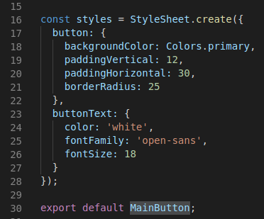

Slide 12
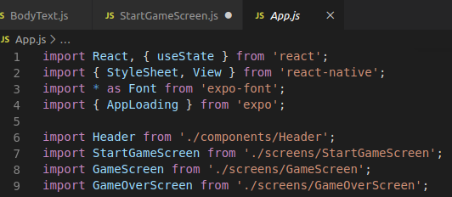
Nossas interações serão todas feitas finalmente no app.js que irá controlar os states dos componentes

Slide 13
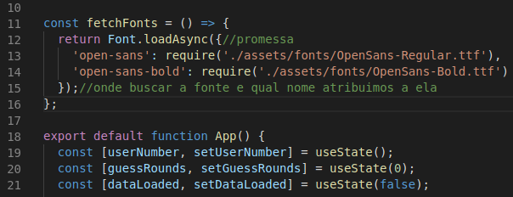

Slide 14
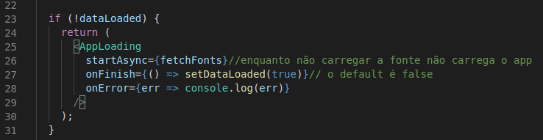

Slide 15
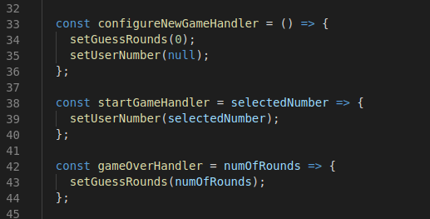

Slide 16
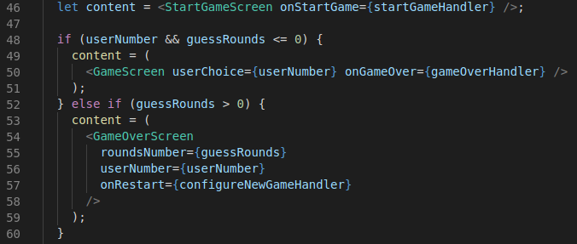

Slide 17
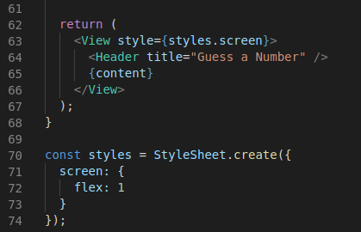

Slide 18
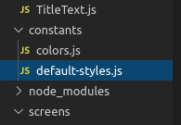
E se ao invés de criar nosso próprio componente <Text> a gente só criasse um layout padrão para ele?
Criemos o arquivo default-styles.js dentro da pasta constants

Slide 19
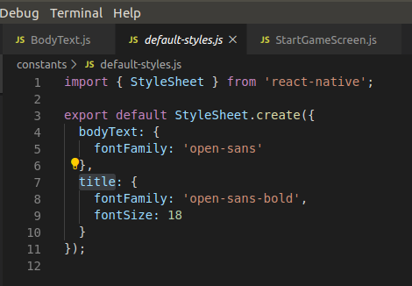

Slide 20
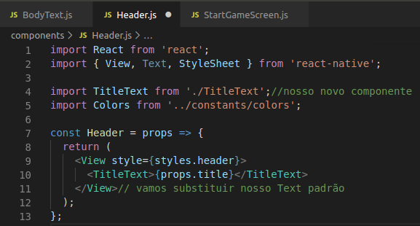
Em nosso Header.js usaremos nosso novo componente

Slide 21

Agora vamos trocar nossos componentes Text por nossos editados no StartGameScreen.js

Slide 22
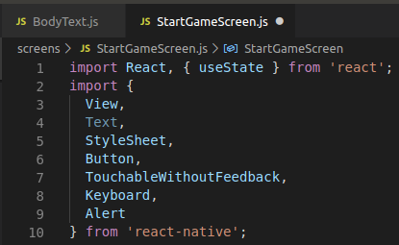
Vamos importar nossos novos componentes

Slide 23
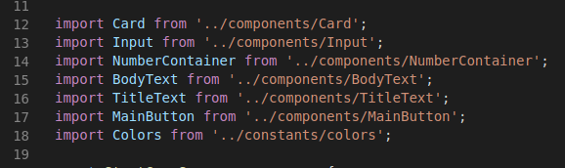

Slide 24
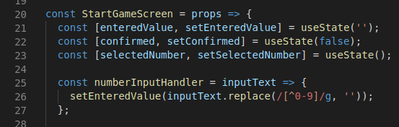

Slide 25
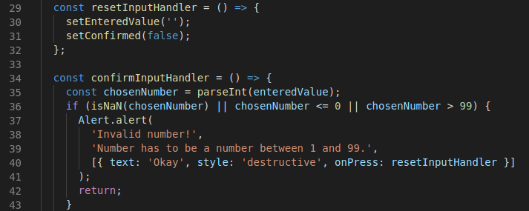

Slide 26
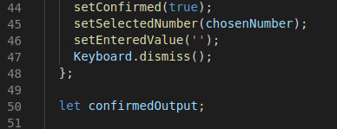

Slide 27
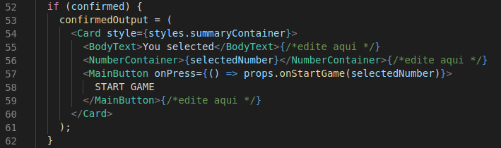

Slide 28
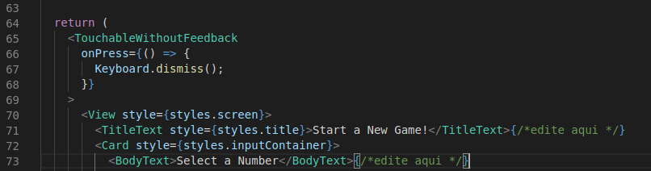

Slide 29
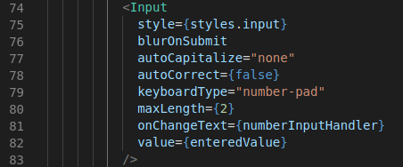

Slide 30
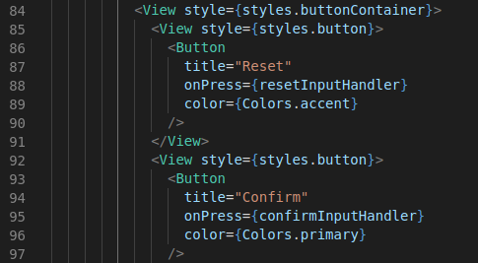

Slide 31
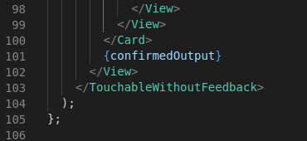

Slide 32
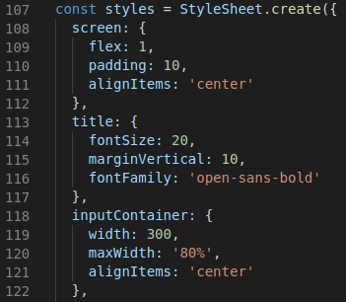

Slide 33
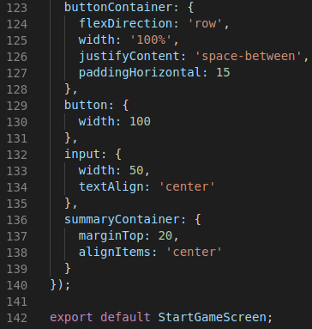

Slide 34
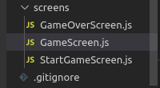
Iremos criar outra tela chamada
“GameScreen.js” dentro da pasta screens

Slide 35
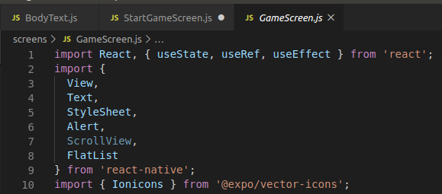

Slide 36
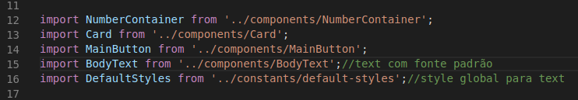

Slide 37
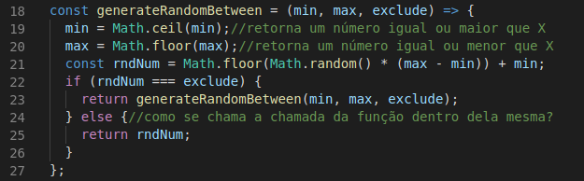

Slide 38
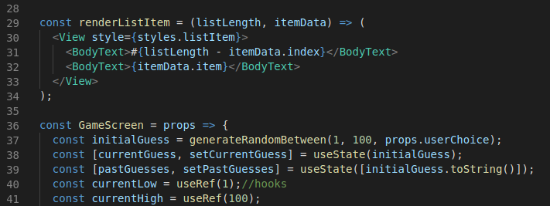

Slide 39
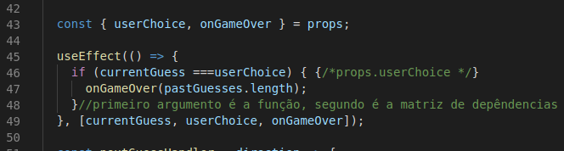

Slide 40
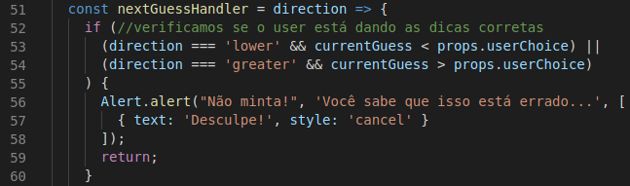

Slide 41
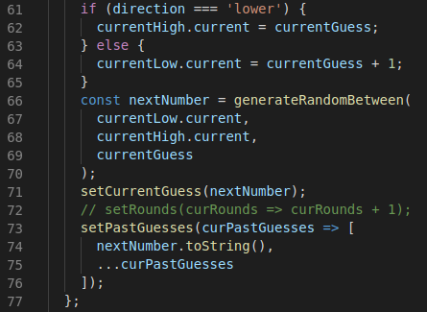

Slide 42
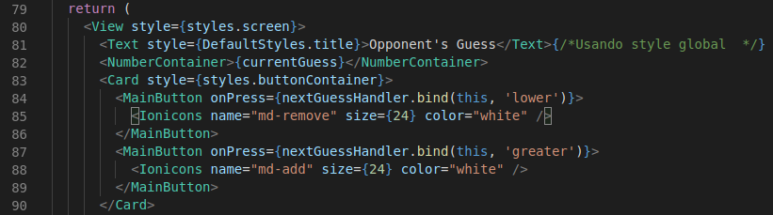

Slide 43
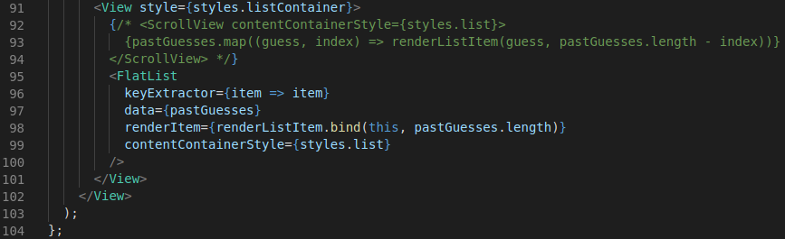

Slide 44
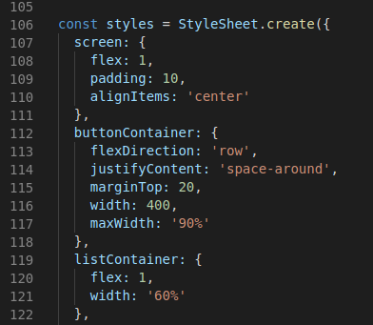

Slide 45
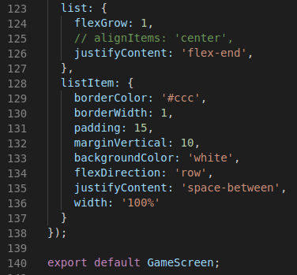

Slide 46
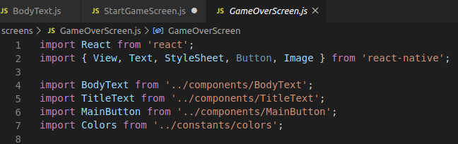
Por último nossa tela de gameOver.
Crie o arquivo GameOverScreen.js na pasta Screens

Slide 47
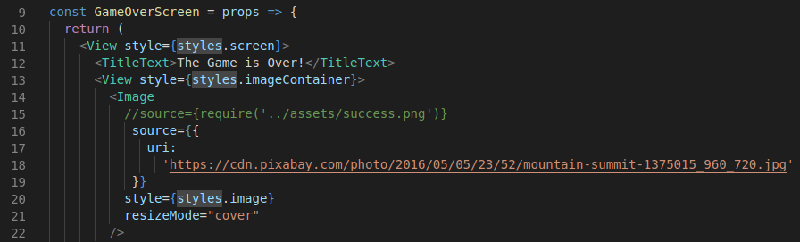

Slide 48
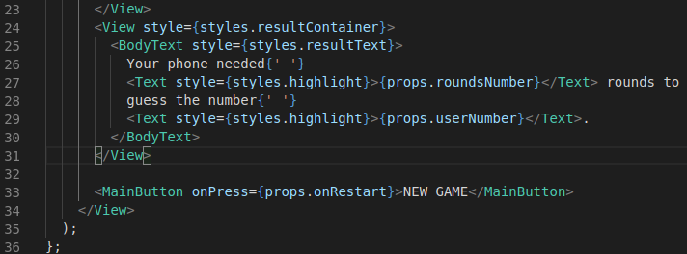

Slide 49
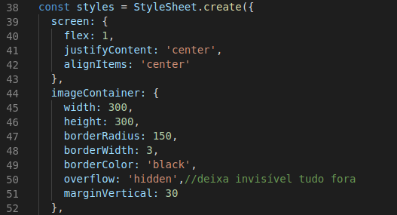

Slide 50
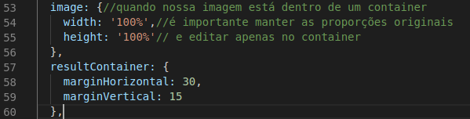

Slide 51
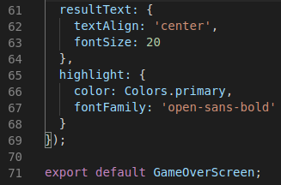

Slide 52
Links Úteis
Math.Ceil(x)
https://developer.mozilla.org/pt-BR/docs/Web/JavaScript/Reference/Global_Objects/Math/ceil
useRef e useEffect
https://pt-br.reactjs.org/docs/hooks-reference.html
Destructuring Assignment in ES6- Arrays
https://dev.to/sarah_chima/destructuring-assignment---arrays-16f
Inline view
https://github.com/facebook/react-native/commit/a2a03bc68ba062a96a6971d3791d291f49794dfd
Ícones
https://expo.github.io/vector-icons/
Apploading
https://github.com/crazycodeboy/react-native-splash-screen
Estrutura de pastas
https://github.com/frontendbr/forum/issues/726

Slide 53
Explorando componentes React Native
https://facebook.github.io/react-native/docs/image
https://github.com/react-native-training/react-native-elements

